Slide 1
Blockchain
Identidad Digital

Slide 2
De la identidad centralizada a la identidad autosoberana
La identidad digital es el conjunto de datos que representan a una persona o entidad en entornos electrónicos (nombre, email, DNI, certificados, claves, etc.).
Ha evolucioado pasando por tres modelos
Modelo | Quién controla la identidad | Ejemplo | Problemas
Centralizado | Un proveedor único guarda los datos. | Gobierno, banco, universidad. | Riesgo de hackeo, dependencia total del emisor.
Federado | Varias entidades confían entre sí para autenticar usuarios. | Login with Google / Facebook / Microsoft | Privacidad limitada, cesión de datos a terceros.
Autosoberano (SSI) | El usuario es dueño de su identidad y decide qué datos comparte. | Wallet de identidad en blockchain. | Mayor seguridad y control, pero más responsabilidad.

Slide 3
Problemas del modelo actual
El modelo de identidad actual tiene numerosos puntos de mejora
Dependencia de intermediarios: autenticarse implica confiar en Google, Meta, bancos o el Estado.
Fugas de datos: los servidores centralizados son objetivos de ciberataques.
Identidades fragmentadas: un usuario mantiene decenas de cuentas sin interoperabilidad.
Falta de control: los usuarios no deciden qué datos comparten ni cuándo pueden borrarse.
Falsificación y suplantación: credenciales digitales fáciles de manipular o revocar.
La SSI surge para resolver estos fallos estructurales con un modelo descentralizado, verificable y bajo control del usuario.
Self-Sovereign Identity significa que tú eres tu propio gestor de identidad digital: nadie la crea por ti, nadie puede revocarla sin tu consentimiento y todas las verificaciones son criptográficamente demostrables.

Slide 4
Principios de la Self-Sovereign Identity
Los 10 principios de SSI (resumidos del Sovrin Foundation Model) definen su filosofía técnica:
Existencia: el individuo tiene identidad propia, incluso sin registrarse.
Control: solo el titular gestiona sus claves y credenciales.
Acceso: puede consultar sus datos sin depender de terceros.
Transparencia: los sistemas deben ser verificables y abiertos.
Portabilidad: las credenciales pueden moverse entre plataformas.
Interoperabilidad: estándares comunes (DID, VC).
Consentimiento: los datos solo se comparten con autorización explícita.
Minimización: se revelan solo los atributos necesarios (Selective Disclosure).
Protección: los datos se almacenan cifrados y descentralizados.
Persistencia: la identidad es duradera, aunque el proveedor desaparezca.
La SSI combina criptografía asimétrica, blockchain y estándares abiertos para devolver al usuario la soberanía de su identidad.

Slide 5
Componentes básicos del modelo SSI
Los tres actores del modelo SSI
Flujo básico
El issuer emite una credencial → la firma con su clave privada.
El holder la guarda en su wallet.
El verifier solicita una prueba → el holder presenta los datos firmados.
La validez se comprueba criptográficamente usando datos anclados en blockchain.
Ningún actor necesita conectarse con otro en tiempo real: la confianza se delega en las firmas y los anclajes.
Rol | Función | Ejemplo
Issuer (Emisor) | Crea y firma una credencial verificable. | Universidad, banco, administración pública.
Holder (Titular) | Recibe, almacena y presenta la credencial desde su wallet. | Estudiante, cliente, ciudadano.
Verifier (Verificador) | Comprueba la validez de la credencial sin contactar al emisor. | Empresa, policía, web de contratación.

Slide 6
DID - Identificador Descentralizado
DID es un identificador único y verificable que representa a una persona, organización o dispositivo.
Se general a partir de un par de claves pública/privada.
Es un identificador base, no un atributo.
Representa una entidad autónoma (persona, empresa, dispositivo, agente de software).
Se usa como referencia criptográfica: contiene la clave pública y permite verificar firmas.
Es la referencia pública e inmutable a la que cualquiera puede acudir para verificar algo.
Ejemplo:
La Universidad de Sevilla tiene el DID did:university:sevilla.
Publica su clave pública en la red (ledger SSI).
Cuando firma un título universitario (una Verifiable Credential), el verificador puede:
Consultar el DID.
Obtener la clave pública.
Validar la firma del título.
No hace falta llamar a la universidad: la confianza está anclada en el DID y su clave pública.

Slide 7
Formato del DID I
El formato de un did es: did:<method>:<method-specific-identifier>
did: — el esquema
Es el prefijo fijo que indica que el identificador sigue el estándar W3C DID.
Similar a https: o mailto: en las URLs, pero aquí señala que se trata de un identificador descentralizado.
Permite a los sistemas reconocer que deben resolverlo mediante un DID resolver y no un protocolo HTTP tradicional.

Slide 8
Formato del DID II
<method> — el método DID
Define dónde y cómo se resuelve el DID (qué red, blockchain o registro lo gestiona).
Cada método especifica:
El formato del identificador.
Cómo se obtiene el DID Document.
Cómo se actualiza, revoca o rota la clave.
Ejemplos reales:
El método indica cómo encontrar y validar el DID Document correspondiente.
Método | Red asociada | Ejemplo de DID
web | Documento publicado en dominio HTTPS | did:web:universidad.es
ebsi | Red europea EBSI (servicios públicos) | did:ebsi:zQmX45abC
ion | Red ION sobre Bitcoin | did:ion:EiA123
sov | Hyperledger Indy / Sovrin | did:sov:V4SG
ethr | Registro en Ethereum | did:ethr:0xabc123

Slide 9
Formato del DID III
<method-specific-identifier> — Es el “nombre” único dentro del espacio de ese método.
Es la parte que distingue una identidad dentro del método.
Puede ser una dirección, hash, clave pública codificada, UUID, etc.
Su formato y longitud dependen del método DID.
Ejemplo:
En did:web:universidad.es, el identificador es universidad.es.
En did:ethr:0xabc123..., es la dirección Ethereum del usuario.
En did:key:z6Mk..., es la clave pública codificada directamente.
Ejemplo completo: did:ebsi:zZeKyEJfUTGwajhNyNX928z
did:Identificador descentralizado estándar
ebsiMétodo → resolver en la red European Blockchain Services Infrastructure
zQmWv4Y7X2tZqH9pK8fLIdentificador único generado por el titular o asignado al registro EBSI

Slide 10
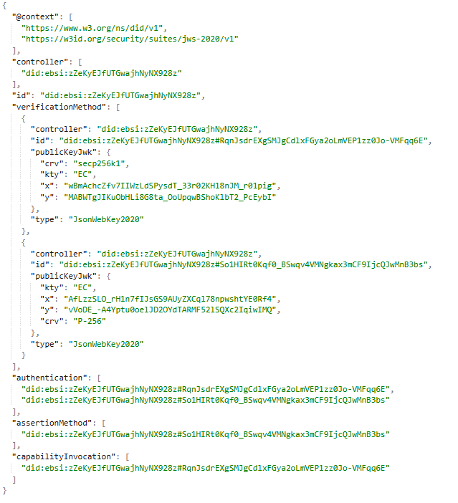
Formato del DID IV
Probar:
https://api-pilot.ebsi.eu/did-registry/v5/identifiers/did:ebsi:zZeKyEJfUTGwajhNyNX928z
“Soy una identidad digital llamada did:ebsi:zZeKyEJfUTGwajhNyNX928z. Estas son mis claves públicas; si firmas algo y usas estas claves, cualquiera podrá comprobar que fui yo quien lo firmó. Nadie más puede cambiar mis datos porque solo yo tengo las claves privadas que lo permiten.”
Traducción más literal:
id → nombre único de la identidad.
controller → quién la controla (en este caso, ella misma).
verificationMethod → las llaves que usa para identificarse.
authentication → con qué llaves puede “iniciar sesión”.
assertionMethod → con qué llaves puede “firmar cosas”.
capabilityInvocation → con qué llaves puede “dar órdenes” o usar permisos.
Es el equivalente digital a decir:
“Este soy yo, estas son mis firmas válidas, y nadie puede suplantarme sin mis llaves secretas.”

Slide 11
Formato del DID V
¿Cuando Tiene sentido cuando que el control de la identidad no lo ejerca directamente el sujeto, sino otra entidad responsable?
Casos típicos:
Menores o personas representadas. El DID pertenece al menor, pero el controller es el tutor legal.
Identidades de empresa o institución. El DID representa a una organización, y el controller es un departamento, un servidor o un sistema de gestión de identidades.
Dispositivos IoT o agentes de software. El DID identifica al dispositivo, pero lo controla el fabricante o el propietario del sistema.
Delegaciones temporales o multisig. El controller puede ser un grupo de DIDs (por ejemplo, un conjunto de firmas necesarias para actualizarlo).
En resumen:
El controller es quien posee las claves y puede modificar o usar el DID.
El subject (la identidad descrita) puede ser otra entidad distinta, física o lógica.

Slide 12
Verifiable Credentials (VCs)
Qué es una Verifiable Credential
Una Verifiable Credential (VC) es un documento digital firmado criptográficamente que contiene una afirmación (claim) sobre un sujeto identificado por un DID.
Ejemplo
“El DID did:ebsi:1234abcd pertenece a una persona con título de Máster en Blockchain por la Universidad de Sevilla.”
Elementos clave
Issuer (Emisor) → crea y firma la credencial.
Subject (Titular) → el DID sobre el que se hace la afirmación.
Verifier (Verificador) → valida la firma y autenticidad.
Comparación
VC = versión descentralizada y verificable de un título, diploma, certificado o carné digital.
La VC es el puente entre la identidad (DID) y los datos verificables (claims).

Slide 13
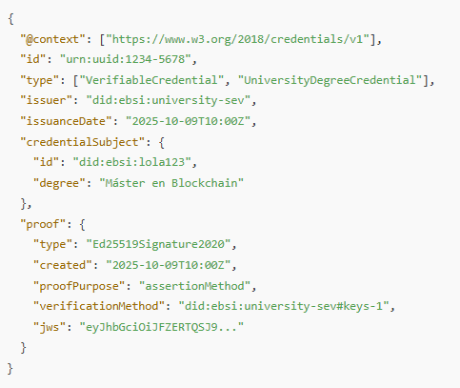
Estructura de una VC (W3C Standard)
Una VC sigue el formato JSON-LD definido por el W3C.
@context → indica que sigue el modelo de credenciales verificables.
id → identificador único de esta credencial concreta.
type → define que es una “UniversityDegreeCredential”.
issuer → el DID de quien la emite (did:ebsi:university-sev).
issuanceDate → fecha de emisión.
credentialSubject → a quién pertenece (did:ebsi:lola123) y qué afirma (“Máster en Blockchain”).
proof → bloque con la firma digital del emisor.
verificationMethod apunta a la clave pública del emisor en su DID Document.
jws contiene la firma criptográfica.
Todo lo que necesita un verificador para validar una credencial está dentro del documento o puede obtenerse a través del DID.

Slide 14
Flujo de emisión y verificación
Emisión
El issuer genera la VC y la firma con su clave privada.
Entrega la VC al holder (usuario) → almacenada en su wallet.
Presentación
El verifier solicita una prueba (“¿puedes demostrar que tienes un máster?”).
El holder responde con una Verifiable Presentation (VP) → puede revelar solo parte de la VC (Selective Disclosure).
Verificación
El verifier obtiene la clave pública del issuer desde su DID.
Comprueba la firma digital y opcionalmente la revocación o vigencia.
La confianza se apoya en criptografía, no en comunicación directa entre emisor y verificador.

Slide 15
Ventajas y capacidades técnicas
Las Verifiable Credentials convierten los datos en pruebas portátiles, verificables y resistentes a la falsificación.
Son el núcleo funcional de la Self-Sovereign Identity (SSI) y la base del European Digital Identity Wallet (eIDAS 2).
Capacidad | Descripción | Beneficio
Autenticidad | Firma digital verificable mediante el DID del emisor. | Imposible falsificar sin la clave privada.
Integridad | Cualquier cambio altera la firma. | Previene manipulaciones.
Selectividad | El titular puede revelar solo los datos necesarios. | Privacidad por diseño.
Portabilidad | Funciona entre redes SSI distintas. | Reutilizable globalmente.
Revocación | El emisor puede invalidarla en un registro accesible. | Control de vigencia y fraude.
Offline verification | Puede verificarse sin conexión al emisor. | Ideal para entornos desconectados.

Slide 16
Agrupar y revocar
Verifiable Presentation (VP)
Qué es: un contenedor firmado por el titular que agrupa una o más VCs y demuestra su posesión ante un verificador
Por qué es clave: permite aplicar Selective Disclosure (solo revelas lo necesario)
Ejemplo práctico: demostrar “soy mayor de 18” sin revelar fecha de nacimiento
Tecnología: el holder firma la presentación con su propia clave (su DID) → prueba de control y consentimiento
Mecanismos de revocación y actualización
Las VCs pueden tener vigencia limitada o ser revocadas.
Existen distintos modelos:
Revocation List 2020 (W3C): lista hashada de credenciales revocadas.
StatusList VC: credencial especial que almacena el estado de muchas VCs.
On-chain registry: hash de VC marcado como inválido en blockchain.
Esto permite verificar no solo si la firma es válida, sino si sigue siendo válida.

Slide 17
Wallets e intro a eIDAS 2
Existen wallets de identidad
Es el software donde el usuario controla sus DIDs, VCs y claves privadas.
Al igual que con las wallets de Blockchain hay de dos tipos:
Custodiada (managed): operador guarda las claves (menos soberanía, más comodidad).
No custodiada (self-managed): el usuario posee la clave privada.
Ejemplo europeo: EUDI Wallet (cartera oficial del Reglamento eIDAS 2).
Exiten varias redes que soportan estos procesos: Hyperledger Indy / Aries / Ursa, EBSI (European Blockchain Services Infrastructure), Alastria ID, Sovrin.
SSI no es una sola blockchain, sino un ecosistema de estándares interoperables (DID, VC, VP, DIDComm), la UE estandariza y regula todo esto con eIDAS 2

Slide 18
Repaso Día 17
¿En qué se diferencia una ICO de una STO y de una IEO?
¿Qué riesgos regulatorios y de fraude se observaron en las ICOs de 2017–2018?
¿Qué buenas prácticas deberían aplicarse para evitar un rug pull en un proyecto blockchain?
¿Qué problemas resuelve el modelo de identidad autosoberana frente al modelo centralizado o federado?
¿Qué papel cumplen los DIDs dentro del ecosistema SSI?
¿Y las VCs?
¿Qué diferencia hay entre el subject, el controller y el issuer de un DID?
¿Cómo puede un proyecto de SSI reducir la necesidad de intermediarios en la verificación de identidad digital?

Slide 19
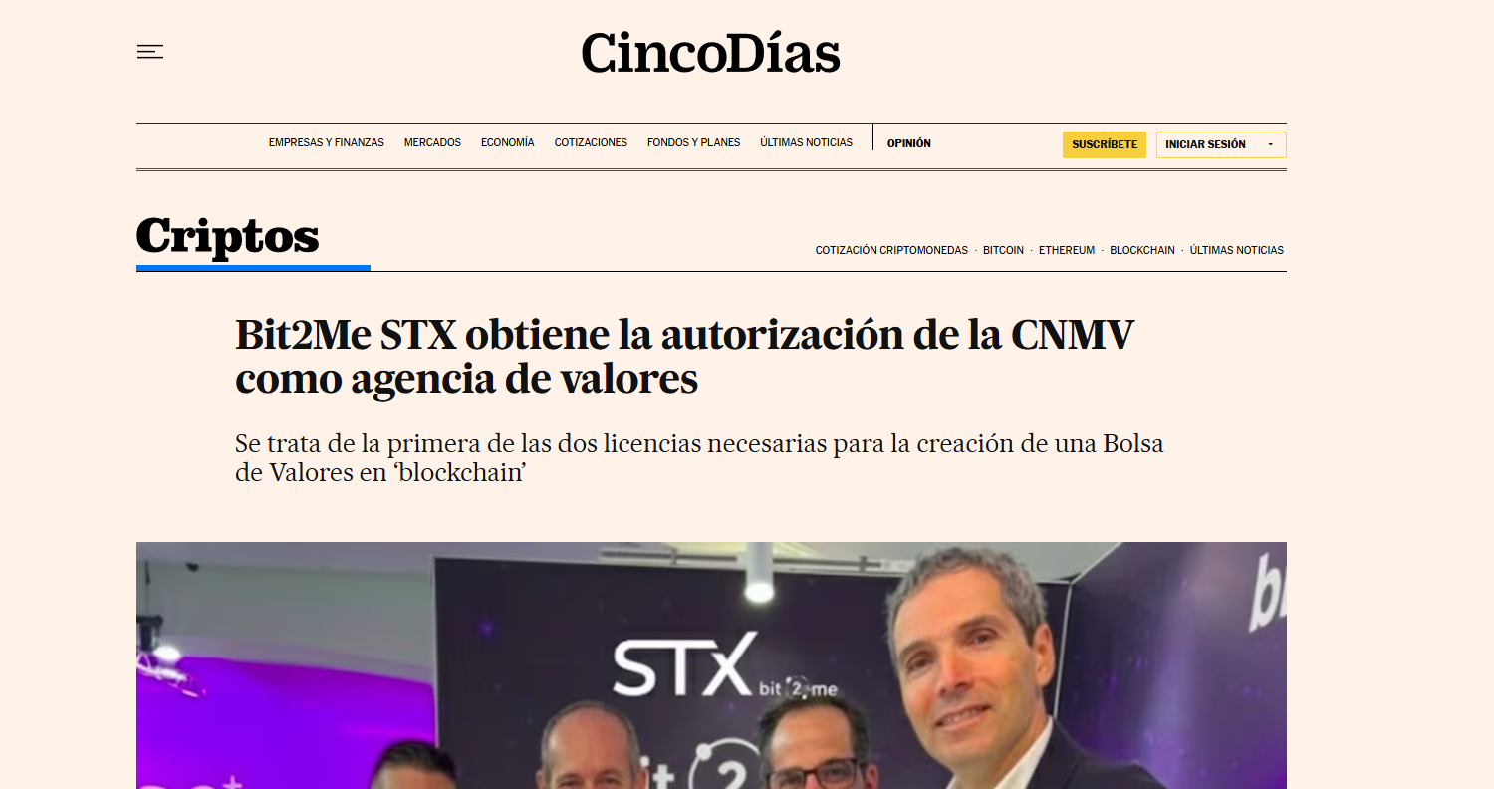
Noticia Bit2Me

Slide 20
Noticia Bit2Me
¿Qué tipo de autorización ha obtenido Bit2Me STX por parte de la CNMV y bajo qué normativa europea se enmarca?
¿Por qué Bit2Me STX no se rige por MiCA, aunque opere con activos tokenizados en blockchain?
¿Qué permite exactamente el DLT Pilot Regime (Reglamento UE 2022/858) y cuál es su finalidad dentro del mercado financiero europeo?
¿Qué ventajas ofrece operar una bolsa de valores tokenizados frente a una bolsa tradicional como BME?
¿Qué tipo de productos financieros podrán negociarse en Bit2Me STX: tokens de utilidad, stablecoins o valores tokenizados (acciones, bonos…)?
En cuanto al equity, ¿qué tipo de empresas cotizarán en Bit2Me STX: grandes compañías ya listadas o nuevas empresas con acciones nativas en blockchain?
¿Qué autoridades europeas intervienen en la supervisión del régimen piloto DLT y qué papel desempeña la CNMV en España?
¿Qué beneficios y riesgos regulatorios implica para los inversores operar en una infraestructura DLT como Bit2Me STX frente a los mercados financieros tradicionales?

Slide 21
Actividad – Roles para SSI
1 Curso de Blockchain
Individuo: estudiante (did:class:nombre)
Issuer: Comunidad de Madrid (did:uni:CM)
Verifier: empresa tecnológica que contrata profesionales certificados (did:company:teknia)
Caso: la CM emite una VC que acredita el título del estudiante. La empresa solicita verificación del grado antes de aceptarla en prácticas.
2 Carné de conducir digital
Individuo: conductor (did:citizen:nombre)
Issuer: Dirección General de Tráfico (did:gob:dgt)
Verifier: policía local (did:police:Colmenar)
Caso: la DGT emite una VC de permiso de conducir. La policía pide una verifiable presentation que demuestre que el individuo tiene permiso vigente sin mostrar su dirección completa.
5 Sanidad y recetas electrónicas
Individuo: paciente (did:citizen:nombre)
Issuer: hospital Virgen del Rocío (did:hospital:vdr)
Verifier: farmacia (did:pharma:farmaciaA)
Caso: el hospital emite una VC con la receta médica. La farmacia valida la firma antes de dispensar el medicamento.

Slide 22
Qué es eIDAS 2
eIDAS original (2014)
Reglamento europeo sobre identificación electrónica y servicios de confianza (firmas, sellos, timestamp, certificados digitales). Basado en PKI centralizada y proveedores cualificados (CAs, prestadores de servicios de confianza).
eIDAS 2 (Reglamento (UE) 2024/1183)
Actualiza el marco para incluir identidad digital descentralizada y wallets personales de credenciales verificables.
Objetivos clave:
Garantizar a todos los ciudadanos de la UE una European Digital Identity (EUDI) Wallet.
Incorporar el modelo SSI (Self-Sovereign Identity) en la regulación oficial.
Permitir interoperabilidad entre Estados miembros y sectores (público/privado).
Reconocer legalmente Verifiable Credentials (VCs) y Verifiable Presentations (VPs).
Pilares técnicos:
Basado en DID, VC, VP (estándares W3C).
Funcionará sobre redes como EBSI (European Blockchain Services Infrastructure).
Incluye mecanismos de autenticación fuerte, consentimiento y privacidad por diseño.
eIDAS 2 convierte la identidad autosoberana (SSI) en un derecho legal dentro de la UE.

Slide 23
Componentes del ecosistema eIDAS 2
Elemento | Descripción | Rol práctico
EUDI Wallet | App o software certificado donde el ciudadano gestiona sus DIDs y VCs. | Control total sobre sus datos y credenciales.
Trust Framework | Conjunto de normas técnicas y de gobernanza comunes en la UE. | Asegura interoperabilidad y confianza entre países.
Qualified Electronic Attestations of Attributes (QEAA) | Versión legalmente reconocida de las Verifiable Credentials. | Permite usar VCs en trámites oficiales con validez jurídica.
European Digital Identity Architecture (ESSIF + EBSI) | Infraestructura técnica de soporte. | Emisión, validación y revocación de identidades y atributos.
Supervisión y acreditación | Estados miembros designan entidades de confianza y nodos EBSI. | Garantiza cumplimiento y niveles de garantía (LoA).
Principios fundamentales:
Voluntariedad: cada ciudadano decide si usa el wallet.
Privacidad por diseño: datos mínimos, revelación selectiva.
Interoperabilidad legal y técnica: un wallet válido en toda la UE.
Neutralidad tecnológica: no depende de una blockchain específica (ni siquiera obliga a usar blockchain).
eIDAS 2 no reemplaza la identidad nacional, la amplía con credenciales verificables interoperables y legalmente válidas.

Slide 24

Consideraciones finales sobre eIDAS 2
Se han lanzado pilotos a gran escala en numerosos países
No hay Ningún wallet plenamente funcional a día de hoy
Cada Estado miembro debe ofrecer al menos una wallet a ciudadanos/residentes antes de diciembre de 2026
Para 2027, los servicios públicos y privados deberán aceptar la wallet digital europea para autenticación cuando así lo requieran por ley

Slide 25
Debate abierto – eIDAS 2
Objetivo
Explorar el equilibrio entre privacidad y seguridad jurídica en el modelo europeo.
Preguntas guía
¿Es compatible una identidad autosoberana con la supervisión estatal?

Slide 26
Debate abierto – Notas del Profesor
¿Es compatible una identidad autosoberana con la supervisión estatal?
Sí, pero con límites.
La SSI garantiza que el ciudadano controle sus datos, mientras que el Estado puede supervisar los emisores y credenciales cualificadas, no los usos privados.
Es compatible si la supervisión se centra en la infraestructura y la seguridad, no en el contenido de las credenciales personales.
Riesgo: que los gobiernos intenten centralizar o monitorizar wallets, lo que contradice la autosoberanía.
Buen equilibrio: modelo federado (EBSI/eIDAS 2), donde la autoridad valida la red, no al individuo.

Slide 27
Debate abierto – eIDAS 2
Objetivo
Explorar el equilibrio entre privacidad y seguridad jurídica en el modelo europeo.
Preguntas guía
¿Qué ventajas e inconvenientes tiene que la EUDI Wallet sea emitida por cada Estado?

Slide 28
Debate abierto – Notas del Profesor
¿Qué ventajas e inconvenientes tiene que la EUDI Wallet sea emitida por cada Estado?
Ventajas:
Garantiza confianza legal y certificación del wallet.
Permite integración directa con identidades nacionales.
Facilita responsabilidad clara ante ciberincidentes o fraude.
Inconvenientes:
Puede generar fragmentación técnica si los Estados usan implementaciones distintas.
Riesgo de centralización o vigilancia si los gobiernos controlan claves o registros.
Podría limitar la innovación privada si solo se permite una app oficial por país.
Solución prevista: interoperabilidad UE → wallet certificada por el Estado pero usable en toda la Unión.

Slide 29
Debate abierto – eIDAS 2
Objetivo
Explorar el equilibrio entre privacidad y seguridad jurídica en el modelo europeo.
Preguntas guía
¿Debería ser obligatorio el uso del wallet en trámites públicos?

Slide 30
Debate abierto – Notas del Profesor
¿Debería ser obligatorio el uso del wallet en trámites públicos?
No obligatorio para el ciudadano, sí para la administración.
El espíritu de eIDAS 2 es la voluntariedad individual.
Las administraciones públicas deben aceptar la wallet como opción válida, pero no imponerla.
Obligarlo sería contradictorio con el principio de autodeterminación digital.
Sin embargo, podría ser necesario en casos de alta seguridad (firmas cualificadas, licitaciones, títulos oficiales).

Slide 31
Debate abierto – eIDAS 2
Objetivo
Explorar el equilibrio entre privacidad y seguridad jurídica en el modelo europeo.
Preguntas guía
¿Qué riesgos existen si empresas privadas pueden emitir credenciales QEAA?

Slide 32
Debate abierto – Notas del Profesor
¿Qué riesgos existen si empresas privadas pueden emitir credenciales QEAA?
Conflicto de intereses: podrían emitir credenciales que favorezcan su negocio.
Riesgo de sobreemisión o falsedad si no se auditan adecuadamente.
Dependencia comercial: el usuario perdería soberanía si necesita apps o APIs propietarias.
Desigualdad de confianza: credenciales estatales vs. privadas podrían tener distinto nivel de aceptación.
Mitigación: Solo permitir emisores privados acreditados y supervisados bajo el trust framework de eIDAS 2 (igual que prestadores cualificados hoy).

Slide 33
Debate abierto – eIDAS 2
Objetivo
Explorar el equilibrio entre privacidad y seguridad jurídica en el modelo europeo.
Preguntas guía
¿Podría coexistir la SSI con el anonimato en blockchain?

Slide 34
Debate abierto – Notas del Profesor
¿Podría coexistir la SSI con el anonimato en blockchain?
Solo parcialmente.
SSI busca identificación verificable, mientras que blockchain nació para seudonimato.
Es posible lograr anonimato selectivo con técnicas como Zero-Knowledge Proofs (ZKP) y Selective Disclosure, donde se demuestra algo sin revelar identidad.
Pero en contextos legales (KYC, contratos, servicios públicos), el anonimato total no es compatible.
El equilibrio es la pseudonimización verificable: el usuario controla su identidad, pero puede probar atributos concretos cuando lo decide.

Slide 35
Actividad – Roles de Identidad
Dividir la clase en tres grupos.
Grupo A: representa una plataforma con identidad centralizada (tipo universidad o ministerio).
Grupo B: representa una identidad federada (tipo “Login con Google”).
Grupo C: representa una identidad autosoberana (SSI).
Caso común: “Un ciudadano quiere registrarse en un portal para acceder a una beca ofertada”.
Cada grupo debe responder:
¿Quién controla los datos?
¿Qué pasa si el proveedor cae o se hackea?
¿Qué ventajas y desventajas tiene su modelo para el ciudadano y la administración?
Hacer una puesta en común y comparan qué modelo ofrece más control y menos riesgos.

Slide 36
Actividad – Diseña tu sistema de SSI
Dividir la clase en tres grupos.
Deben planificar para una administración gubernamental inteligente un sistema de SSI. Para ello indicarán:
¿Qué actores existen? (Quienes serán: Issuer, Holder, Verifier)
¿Qué tipo de credenciales se emitirán? (títulos, historiales, permisos, identidades profesionales, etc.)
¿Cómo se gestionará la confianza? (¿quién valida a los emisores? ¿qué auditorías o normas seguirán?)
¿Qué problemas podrían surgir (pérdida de claves, privacidad)?
Qué requisitos pedirán para aceptar a un issuer.
Cómo controlarán el cumplimiento de esos requisitos.

